Slide 1
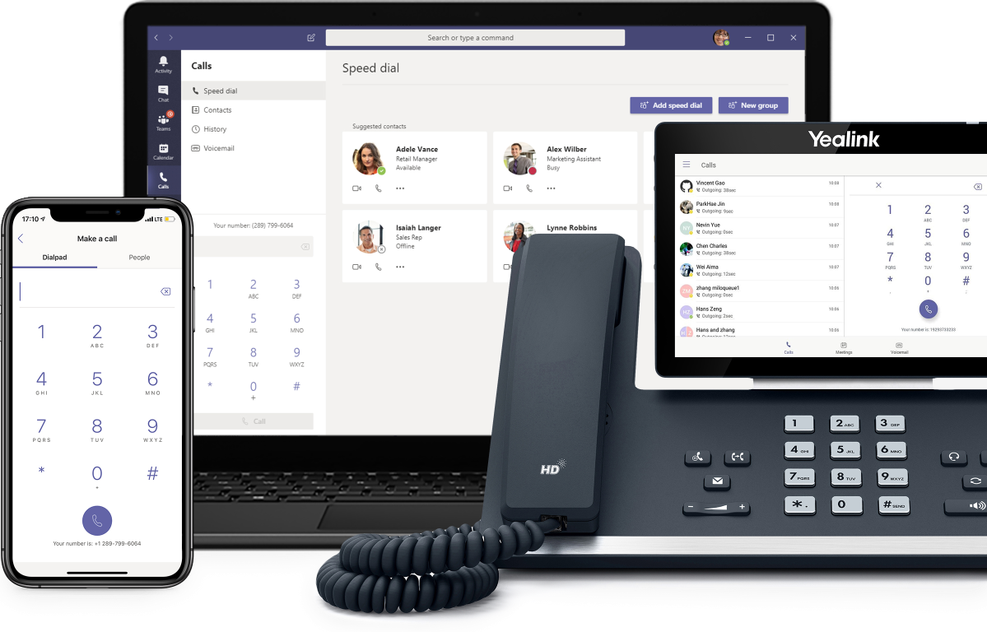
Cloud Academy
PowerShell + Microsoft 365 Business Voice

Slide 2

Whoami
Ralph Eckhard
Cloud Architect
Microsoft Azure / Modern Workplace
Microsoft Certified Trainer
https://twitter.com/ralpje
https://linkedin.com/in/ralpheckhard
https://www.365dude.nl
ralph@ralpheckhard.com

Slide 3

Agenda
Introductie
Basis PowerShell & Best Practices
Korte pause
Advanced PowerShell
Lunchbreak
Microsoft 365 Business Voice
Korte pause
PowerShell & M365 Business Voice
Uitloop

Slide 4
PowerShell Basics
Wat is PowerShell
Verbs & Nouns
Holy Trinity of PowerShell
Objects in PowerShell
PowerShell Modules
Aliases

Slide 5

Van Monad naar PowerShell
2002
Monad Manifesto
2005
Eerste preview Monad
2006
RC1 Microsoft PowerShell
2009
PowerShell v2.0
2011
PowerShell v3.0
2013
PowerShell v4.0
2016
PowerShell v5.0 & v5.1
2016
PowerShell open-source en cross-platform (PowerShell Core 6)
2019
PowerShell v7

Slide 6

PowerShell cmdlets
Verb-Noun syntax
Verb: wat wil je doen
Noun: Waar wil dit mee doen
Specifieke verbs toegestaan
Eenvoudig te onthouden

Slide 7

PowerShell Holy Trinity
Everything you need to build your PowerShell knowledge

Slide 8
Get-Command
Gets available commands, can finetune to get commands for i.e. a specific module

Slide 9
Get-Help
Gives you help information on specific tasks / cmdlets. Make sure to update your help info with update-help

Slide 10
Get-Member
Gets the members of an object to further investigate it’s properties / methods

Slide 11

Objects in PowerShell
Representeert een eenheid
Bestaat uit Methods en Properties

Slide 12
PowerShell Modules
A module is a set of related Windows PowerShell functionalities, grouped together as a convenient unit (usually saved in a single directory). By defining a set of related script files, assemblies, and related resources as a module, you can reference, load, persist, and share your code much easier than you would otherwise.

Slide 13

PowerShell Modules
Modules voor verschillende toepassingen
Modules installeren via install-module
Module on- en offline te installeren
get-command –module module
Bijvoorbeeld AzureAD, MicrosoftTeams

Slide 14

Aliases in PowerShell
Een kortere notatie van een cmdlet
Default in PowerShell of zelf aangemaakt
Best practice: niet gebruiken ;)

Slide 15

PowerShell basics
Tijd voor vragen!

Slide 16
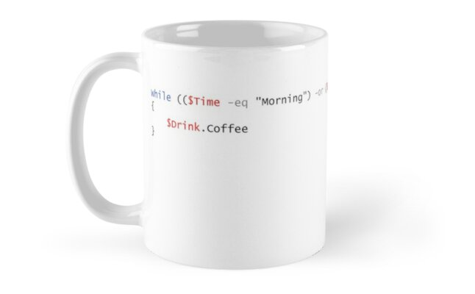
Koffie break

Slide 17
Advanced PowerShell
Terminals & ISE’s
Looping in PowerShell
Van script naar module
Splatting & Hashtables

Slide 18

Terminals & ISE’s
PowerShell
PowerShell ISE
Windows Terminal
Visual Studio Code

Slide 19

Looping in PowerShell

Slide 20

Van script naar module
Combine multiple scripts
Simply code management and sharing
Import-Module
Beschikbaar in de huidige sessie

Slide 21
Splatting in PowerShell
Gebruik een HashTable om input voor een cmdlet te structureren
Eenvoudiger hergebruik van Parameters
Maakt scripts leesbaarder

Slide 22

Lunchbreak

Slide 23
Microsoft 365 Business Voice
Propositie
Telefonie functionaliteit
Connectie met het PSTN-netwerk
Teams Devices
Inrichting van het netwerk
Best practices voor MS Teams

Slide 24
Microsoft 365 Business Voice
Telefonie vanuit Teams
Vervanging van een PBX / Telefooncentrale
Voor gebruikers van Office 365 met Exchange Online
Met of zonder calling plan, afhankelijk van regio

Slide 25
Telefonie functionaliteit in M365
Auto Attendants
Call Queues
Music on Hold
Call Forwarding
Group Call Pickup / forward to group
Transfer / Consultative transfer
Transfer to voicemail mid-call
Call park
Caller ID
Presence based call routing
Device switching
Cloud voicemail
Secondary ringer
Distinctive ring alerts
Common area phones
Media bypass support

Slide 26
Connectie met het PSTN-netwerk
Calling Plans
Microsoft als provider
Nummers porteren of aanvragen via Microsoft
Domestic
Domestic and International
Beperkt beschikbaar, afhankelijk van regio
Direct Routing
‘Bring your own carrier’
Provider beheart nummers en porteringen
SBC nodig, in eigen beheer of bij de provider
Wereldwijd beschikbaar

Slide 27
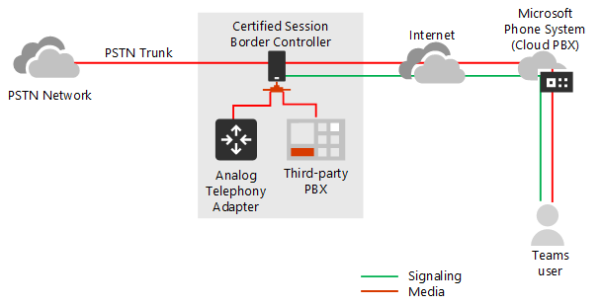

Slide 28
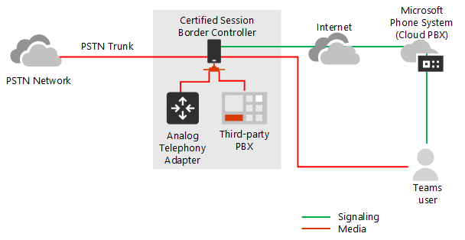

Slide 29
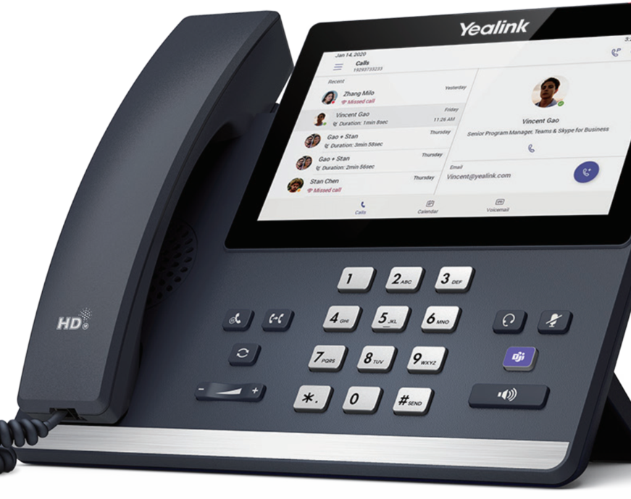
Teams Devices
Headsets
Speakerphones
Desk phones
Teams Rooms

Slide 30
Teams Phone System en het netwerk
Plan voor genoeg bandbreedte
Onderzoek Media Bypass
Gebruik Network Planner

Slide 31

Koffiebreak

Slide 32
Microsoft 365 Business Voice en PowerShell
Aanmaken gebruiker
Koppelen aan SIP-trunk
Toewijzen van nummers
Policies & Settings

Slide 33

Contact
ralph@ralpheckhard.com
https://linkedin.com/in/ralpheckhard
https://twitter.com/ralpje
https://link.365dude.nl/TeamsPowerShell

